Slide 1
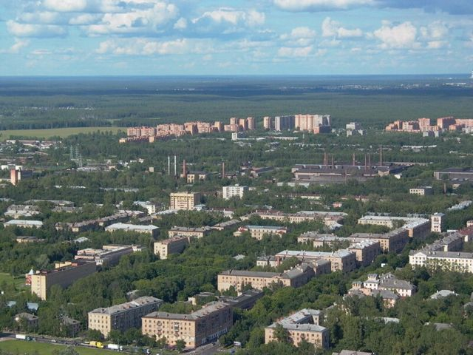
Роль зеленых насаждений в городе

Slide 2
Введение
Проблема "зеленых насаждений" - это одна из острых экологических проблем на сегодняшний день. На мой взгляд вырубка лесов, уничтожение зелени в городах могут повлечь за собой разрушительные последствия. Это будет сказываться на людях, на животных, на природе - на будущем ...
К.Г. Паустовский писал: "Сделайте города такими ,чтобы ими можно было гордиться ,чтобы в них можно было работать ,думать и отдыхать...Нужно ,чтобы город был создан на обдуманном разнообразии отдельных частей. В нем должны быть памятники , сады , фонтаны , повороты улиц и лестниц , перспективы ,- чтобы всюду были свет , тишина ,ветер и воздух. Город должен быть так же прекрасен , как прекрасны вековые парки , леса и море. Нужно, чтобы ...мы ... приходили в него , как в свой дом ,полный друзей , книг и работы".

Slide 3
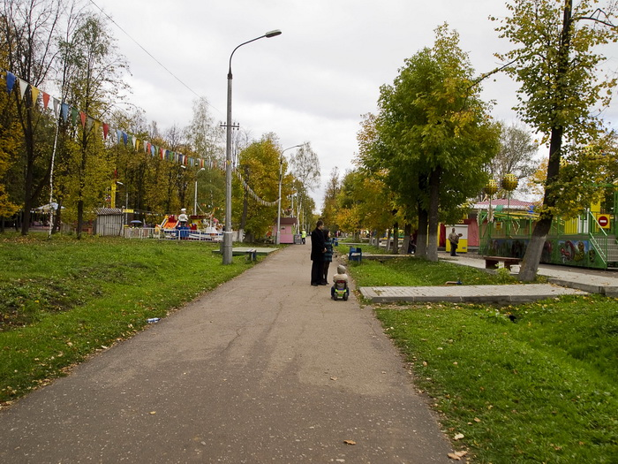
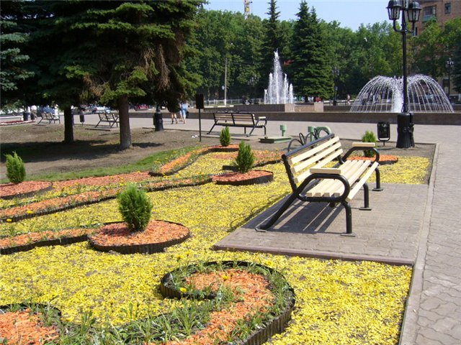
Функции зеленых насаждений
Главными функциями зеленых насаждений :
санитарно - гигиеническая ,
рекреационная ,
структурно-планировочная ,
декоративно-художественная.

Slide 4
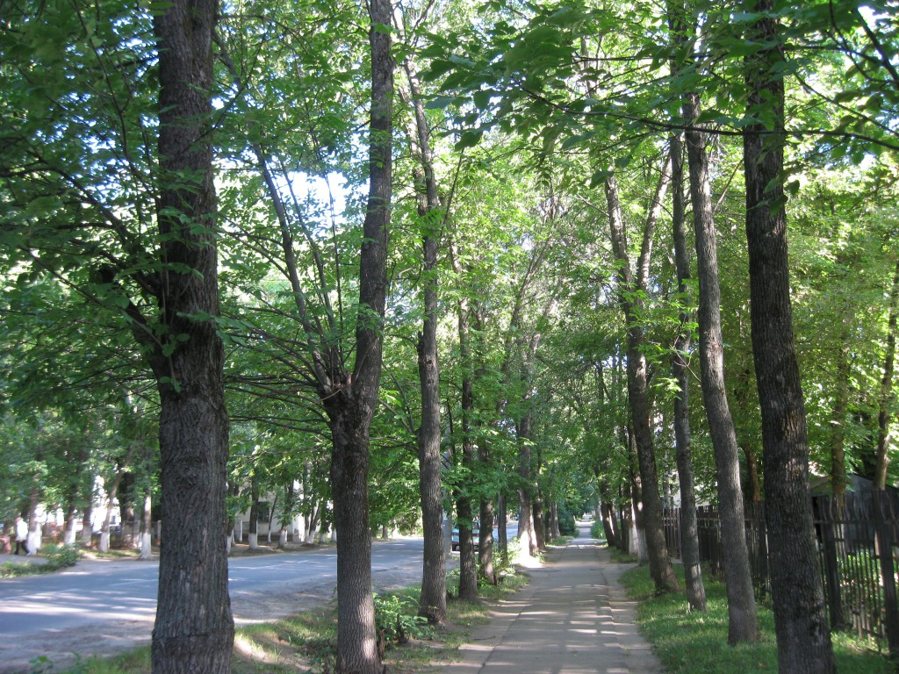
Роль зеленых насаждений в очистке воздуха
Дерево средней величины за 24 часа восстанавливает столько кислорода , сколько не обходимо для дыхания трёх человек .За один теплый солнечный день гектар леса поглощает из воздуха 220-280 кг углекислого газа и выделяет 180-200 кг кислорода.
С 1 газона испаряется до 200 г/ч воды , что значительно увлажняет воздух .

Slide 5
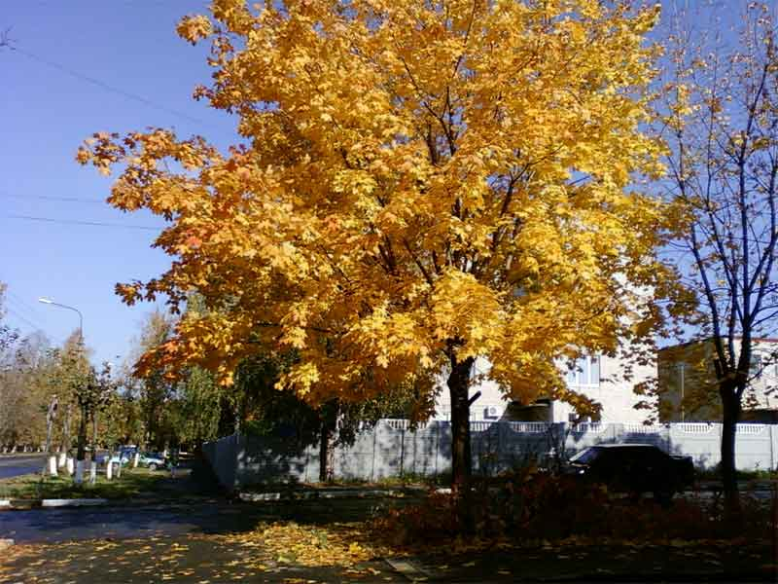
Степень чувствительности растений к загрязняющим веществам
предельно допустимая среднесуточная концентрация сернистого ангидрида для лиственницы сибирской равна 0,25 мг/м3 ,сосны обыкновенной - 0,40 мг/м3 , липы мелколистой - 0,60 мг/м3,ели обыкновенной и клена остролистного - по 0,70 мг/м3.*1

Slide 6
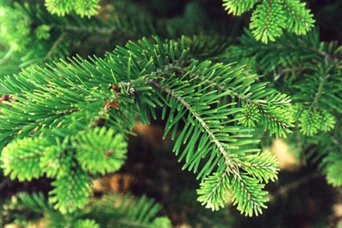
Ионы воздуха
число легких ионов в 1 см3 воздуха над лесами составляет 2000-3000 , в городском парке -800, в промышленном районе - 200-400 ,т в закрытом многолюдном помещении - 25-100.
В наибольшей мере способствуют повышению концентрации легких ионов в воздухе акация белая, береза карельская , тополелистная и японская , дуб красный и черешчатый ,ива белая и плакучая, клен серебристый и красный , лиственница сибирская , пихта сибирская , рябина обыкновенная, сирень обыкновенная , тополь черный.

Slide 7
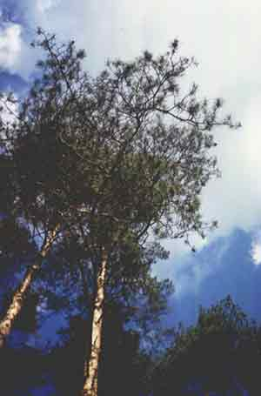
ФИТОНЦИДЫ РАСТЕНИЙ
В чистых сосновых лесах и лесах с преобладанием сосны ( до 60% ) бактериальная загрязненность воздуха в 2 раза меньше , чем в березовых. Из древесно-кустарниковых пород, обладающих антибактериальными свойствами , положительно влияющими на состояние воздушной среды городов ,следует назвать акацию белую, барбарис, березу бородавчатую , грушу, граб, дуб, ель, жасмин, жимолость, иву, калину, каштан, клен, лиственницу ,липу, можжевельник , пихту, платан, сирень ,сосну ,тополь, черемуху, яблоню. Фитонцидной активностью обладают и травянистые растения - газонные травы,цветы и лианы.

Slide 8
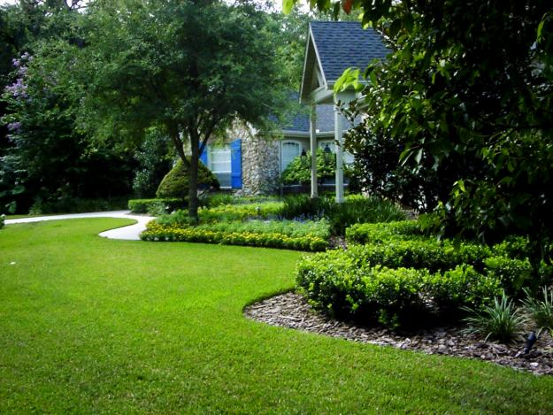
РОЛЬ ЗЕЛЕНЫХ НАСАЖДЕНИЙ В ЗАЩИТЕ ОТ ШУМА
лиственные породы способны поглощать до 25 % звуковой энергии , а 74 % её отражать и рассеивать. Наилучшим в этом отношении являются из хвойных пород ель, пихта, туя ; из лиственных - липа,граб и другие

Slide 9
Итог
Очистка воздуха
Поддержание влажности
Благоприятное насыщение отрицательными ионами
Фитонциды
Защита от шума
Эстетическая функция

